Slide 1
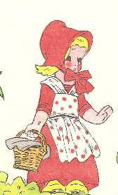

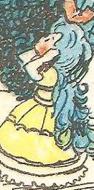
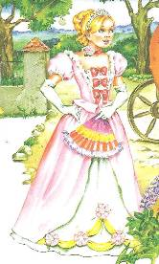
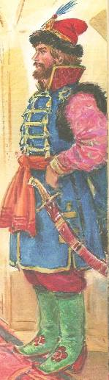
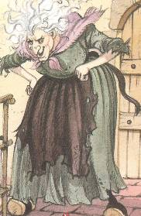
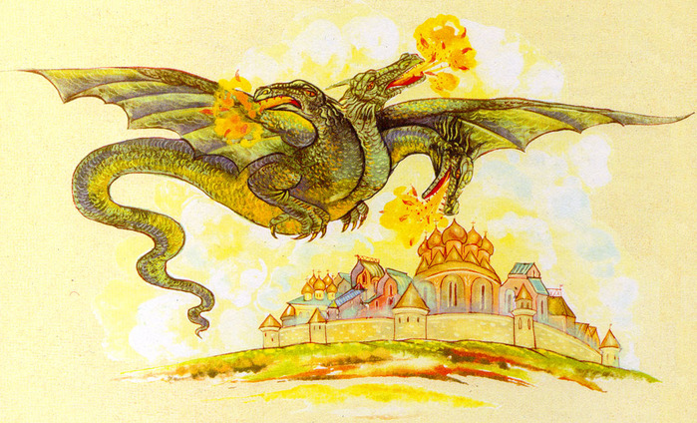
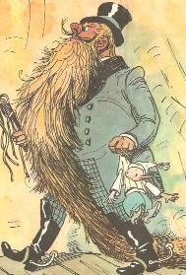

Slide 2
ТВОРИ ДОБРО!

Slide 3
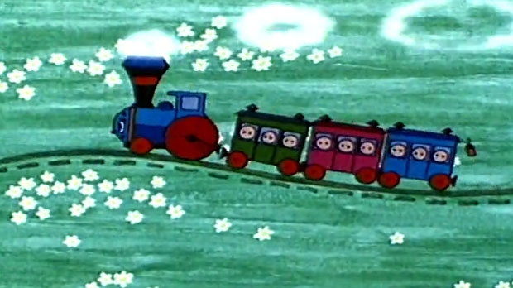

Slide 4
Друзья мои, внушайте людям веру,
И чаще говорите «Добрый день!»
И следуйте хорошему примеру,
Продляйте добрым словом жизнь людей!
В. Боков

Slide 5
Архивная

Slide 6
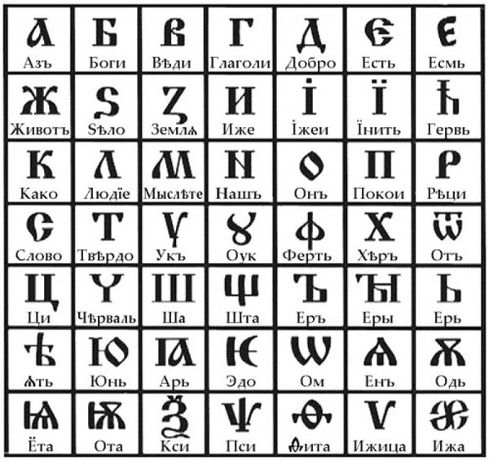

Slide 7
«Только АЗБУКА составляет некоторый полный смысл, содержащий в себе наставления тому, кто начинает произносить буквы, напоминая и твердя юному ученику о важности своей и пользе обучаться языку».
А. С. Шишков.

Slide 8
Справочная

Slide 9
доброта
это отзывчивость,
душевное расположение к людям,
стремление делать добро другим

Slide 10
Синонимичная

Slide 11
Плохо
Зло
Война
Жадность
Грубость
Жестокость
Ложь
Предательство

Slide 12
Плохо
Зло
Война
Жадность
Грубость
Жестокость
Ложь
Предательство
Хорошо
Добро
Мир
Щедрость
Вежливость
Ласка
Правда
Преданность

Slide 13
Тестовая

Slide 14
Бланк ответа
№ вопроса | 1 | 2 | 3 | 4 | 5 | 6
Ответ
Баллы
№ вопроса | 7 | 8 | 9 | 10 | 11 | 12
Ответ
Баллы

Slide 15
Тест «Добрый ли, я»
У тебя появились деньги. Смог бы ты истратить все, что у тебя есть, на подарки друзьям или родным?
Товарищ делится в разговоре с тобой своими проблемами или неприятностями. Если тема тебе не интересна, дашь ли ты это понять собеседнику?
Твой партнёр плохо играет в шахматы или в другую игру. Будешь ли ты ему поддаваться, чтобы он не терял интерес к игре?
Нравится ли тебе говорить людям приятное, чтобы поднять их настроение?
Часто ли ты используешь злые шутки?
Свойственна ли тебе мстительность, злопамятность?
Будешь ли ты поддерживать разговор с товарищем, если данная тема тебя совершенно не интересует?
С желание ли ты применяешь свои способности для пользы других людей?
Бросаешь ли ты игру, когда уже очевидно, что ты проиграл?
Если ты уверен в своей правоте, будешь ли ты выслушивать аргументы другого человека?
Будешь ли ты выполнять работу по просьбе родителей, если она не входит в твои обязанности?
Станешь ли ты передразнивать кого – то , чтобы развеселить своих друзей?

Slide 16
Бланк ответа
№ вопроса | 1 | 2 | 3 | 4 | 5 | 6
Ответ | да | нет
Баллы | 1 | 1
№ вопроса | 7 | 8 | 9 | 10 | 11 | 12
Ответ
Баллы
Да - № 1,3,4,7,11 - 1 балл
Нет - № 2,5,6,8,9,10,12 - 1 балл

Slide 17
Тренинговая

Slide 18
Литературная

Slide 19
Пословицы
Доброе слово
а его добрые дела.
Не одежда красит человека,
и кошке приятно.
Торопись на доброе дело,
того Бог отблагодарит.
Не хвались серебром,
в том и правды мало.
Кто добро творит,
а худое само приспеет.
В ком добра нет,
ищи доброты.
Не ищи красоты -
а хвались добром.

Slide 20
Мультипликационная

Slide 21
Подарочная

Slide 22


Slide 23
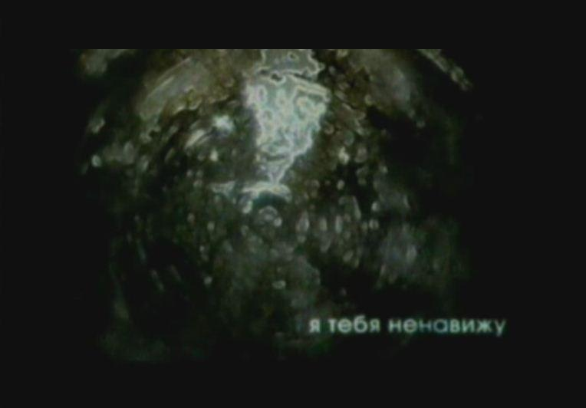

Slide 24
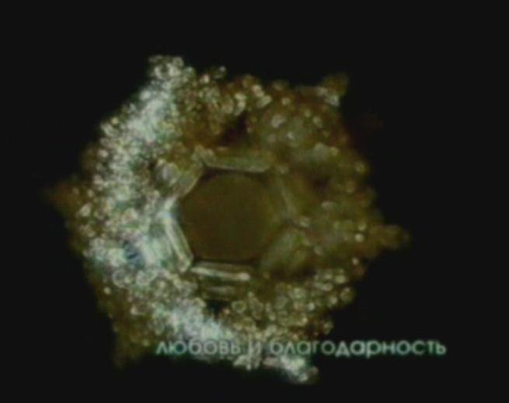

Slide 25
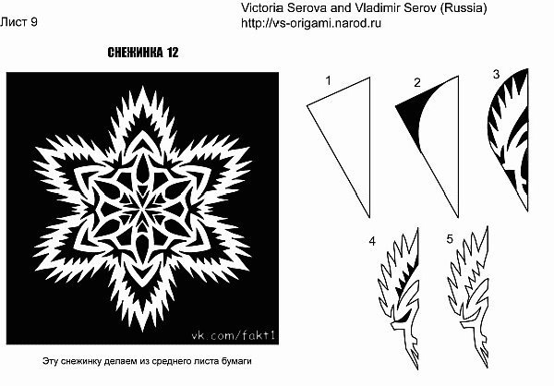

Slide 26
"Доброе утро!"
"Добрый день!"
"Здравствуйте!"
"Спасибо!"
"Прости, пожалуйста!"
"До свидания!"
"Крепкого здоровья!"

